Slide 1
CHƯƠNG TRÌNH
QUẢN LÝ CỬA HÀNG KINH DOANH Ô TÔ
Shopeer
GV: Nguyễn Quang Phúc
Mã lớp HP : 212IS4901

Slide 2
SHOPEER
Nguyễn Duy Duẩn
K214061736
Nguyễn Thúy Vy
K214061753
Giả Hoàng Nam Phương
K214061744
Nguyễn Mai Trinh
K214060418
Huỳnh Ngọc Dung
K214060390
Trương Ngọc Hân
K214060393

Slide 3
MỤC LỤC
01
02
03
Mô tả chương trình
Cơ sở lý thuyết áp dụng
Phân tích chương trình
04
05
06
Thiết kế
Phần mềm ứng dụng
Chương trình

Slide 4

01
MÔ TẢ
CHƯƠNG TRÌNH

Slide 5
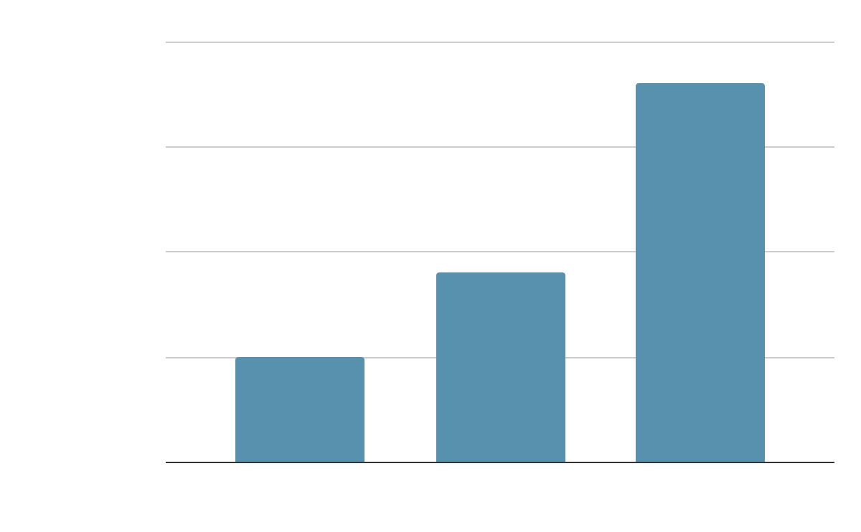
XU HƯỚNG THỊ TRƯỜNG
1800
900
500
500

Slide 6
VẤN ĐỀ & GIẢI QUYẾT
Vấn đề
Giải quyết
Cần một phần mềm quản lý thông tin.
Ở mỗi cửa hàng bán xe ô tô, lượng thông tin cần quản lý là rất lớn với nhiều loại xe, số lượng, giá nhập xuất.

Slide 7

LÝ DO CHỌN ĐỀ TÀI
Một phần mềm quản lý thông tin tại cửa hàng giúp nắm bắt được các thông tin kinh doanh tại cửa hàng một cách nhanh chóng và linh hoạt hơn.

Slide 8
MỤC TIÊU NGHIÊN CỨU
Hỗ trợ việc quản lý thông tin trong cửa hàng kinh doanh xe.
Trong tương lai, nhóm hướng đến việc nghiên cứu thêm các tính năng vượt trội hơn như cập nhật những dòng xe mới nhất, được tìm kiếm nhiều nhất trên thị trường và thêm danh mục sản phẩm tại cửa hàng.

Slide 9


YÊU CẦU CHỨC NĂNG
Nhà quản trị
Nhân viên kinh doanh
Quản lý được danh sách tất cả nhân viên tại cửa hàng kinh doanh
Quản lý được các dòng sản phẩm hiện có tại cửa hàng
Quản lý được các dòng sản phẩm hiện có tại cửa hàng

Slide 10
YÊU CẦU PHI CHỨC NĂNG
Nâng cao hiệu quả hoạt động quản lý
Giảm thời gian quản lý thiếu linh hoạt
Xây dựng hệ thống app Desktop an toàn, đáng tin cậy, chất lượng, giá thành hợp lý

Slide 11
02
CƠ SỞ LÝ THUYẾT ÁP DỤNG

Slide 12
CẤU TRÚC DỮ LIỆU TRONG
PYTHON
LIST
TUPLE
DICTIONARY

Slide 13
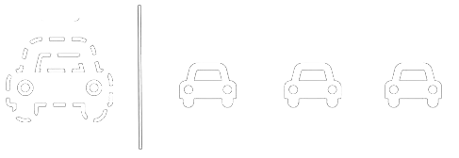
Lập trình hướng đối tượng (OOP)
CLASS
OBJECTS
Car
Audi
Nissan
Volvo

Slide 14
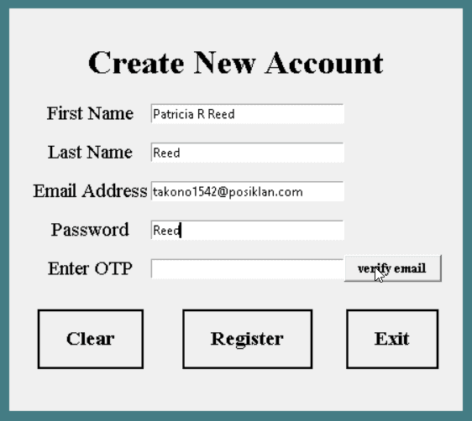
Xây dựng ứng dụng với giao diện GUI (Tkinter)
Lý do lựa chọn
Tkinter nhẹ và tương đối dễ sử dụng so với các framework khác.
Nó đa nền tảng, do đó, cùng một mã hoạt động trên Windows, macOS và Linux.

Slide 15
03
PHÂN TÍCH CHƯƠNG TRÌNH

Slide 16
CÁC QUY TRÌNH NGHIỆP VỤ CHÍNH
Actor sẽ đăng nhập vào chương trình, sau khi đăng nhập thành công, Actor có thể thực hiện các thao tác trên chương trình.
Actor là nhà quản lý
Thêm, xóa, cập nhật và xem danh sách nhân viên/xe.
Thêm, xóa, cập nhật và xem danh sách xe
Actor là nhân viên

Slide 17
QUẢN LÝ NHÂN VIÊN/SẢN PHẨM
Xóa thông tin của Nhân viên/Xe không còn hiện hữu.
Xem chi tiết các thông tin
Xem
Xóa
Thêm
Cập nhật
Thêm thông tin chi tiết của Nhân viên/Xe mới vào danh sách Nhân viên/Xe.
Cập nhật thông tin của Nhân viên/Xe.

Slide 18
04
THIẾT KẾ

Slide 19
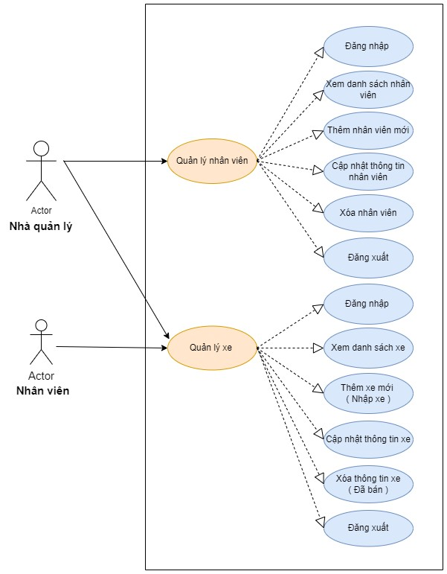
THIẾT KẾ CÁC MÔ HÌNH XỬ LÝ - USECASE

Slide 20
SƠ ĐỒ HOẠT ĐỘNG, MÔ TẢ
Đăng nhập
Xem thông tin
Đăng xuất
Cập nhật thông tin
Thêm thông tin
Xóa thông tin

Slide 21
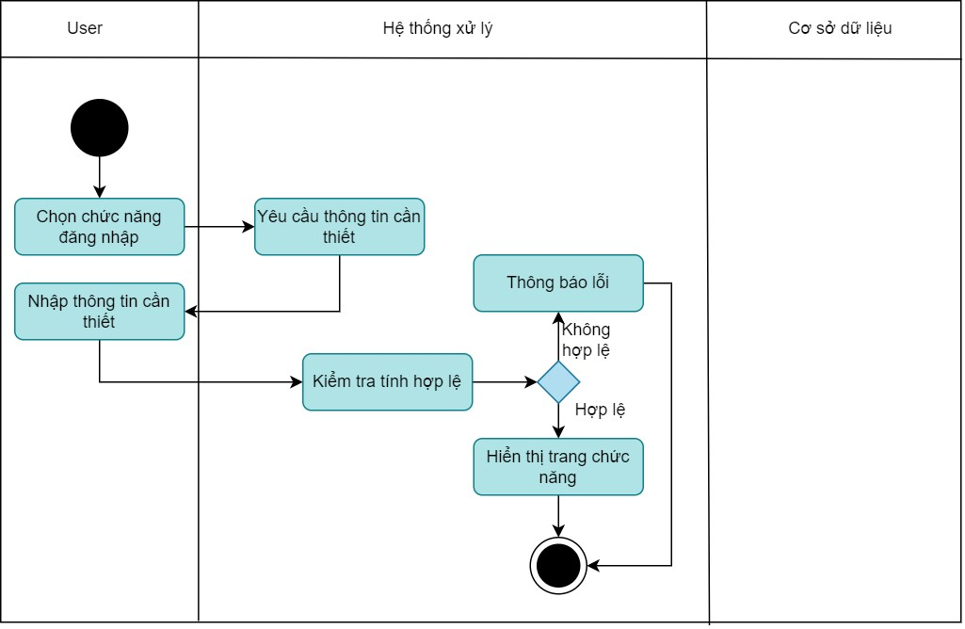
Đăng nhập
SƠ ĐỒ HOẠT ĐỘNG KHI ĐĂNG NHẬP

Slide 22
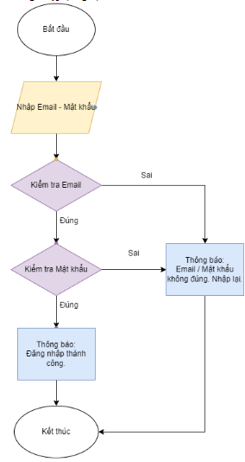
Đăng nhập
Dòng sự kiện chính:
Khi bắt đầu chương trình, Actor được yêu cầu nhập vào Email và Mật khẩu đã đăng ký trước đó.
Email và mật khẩu được kiểm tra.
Actor đăng nhập thành công khi hiện thông báo: Đăng nhập thành công.
Dòng sự kiện khác: Tên/Mật khẩu sai.
Actor nhập vào Email và Mật khẩu không đúng, hệ thống thông báo: Email/Mật khẩu không đúng. Nhập lại.
Sự kiện kết thúc.

Slide 23
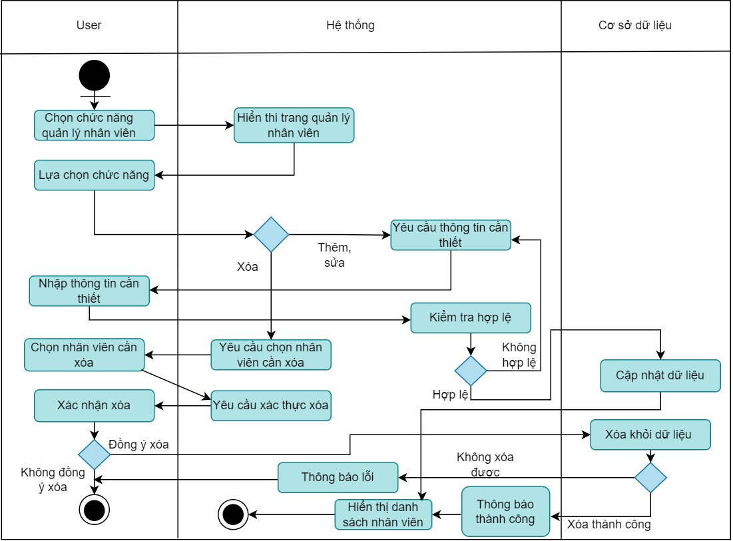
Quản lý nhân viên
SƠ ĐỒ HOẠT ĐỘNG QUẢN LÝ NHÂN VIÊN

Slide 24

Quản lý sản phẩm
SƠ ĐỒ HOẠT ĐỘNG QUẢN LÝ
SẢN
PHẨM

Slide 25
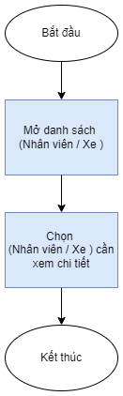
Xem thông tin
Dòng sự kiện chính:
Khi bắt đầu, Actor mở danh sách (Nhân viên/Sản phẩm)
Chọn (Nhân viên/ Sản phẩm) chi tiết cần xem.
Thoát và kết thúc sự kiện.
Sự kiện kết thúc.

Slide 26
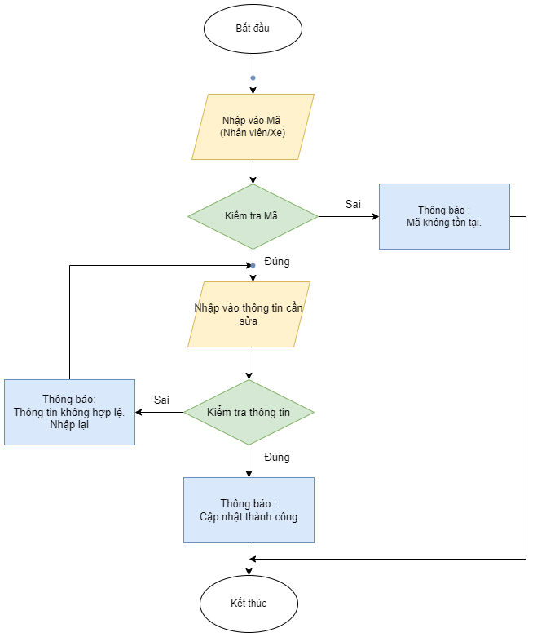
Cập nhật thông tin
Dòng sự kiện chính:
Khi bắt đầu, Actor được yêu cầu nhập vào Mã (Nhân viên/ Xe) muốn cập nhật.
Mã được nhập vào sẽ được kiểm tra tính hợp lệ.
Mã hợp lệ, Actor chọn và cập nhật lại thông tin.
Thông tin cập nhật được kiểm tra tính hợp lệ.
Actor cập nhật thành công khi có thông báo: Cập nhật thành công.
Dòng sự kiện khác : Mã / Thông tin bị không hợp lệ khi Mã/ Thông tin bị trùng lặp với Mã/ Thông tin được nhập trước đó.

Slide 27
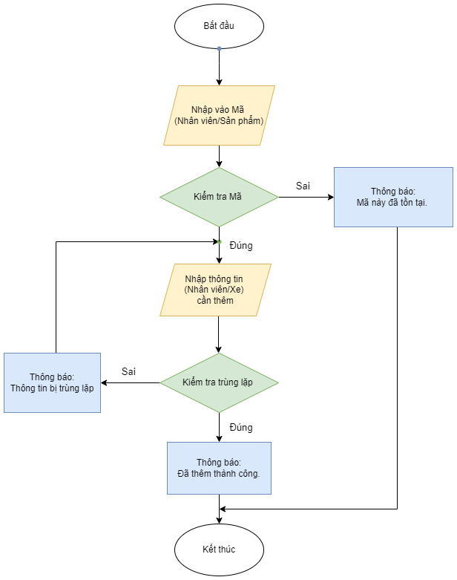
Thêm thông tin
Dòng sự kiện chính :
Khi bắt đầu, Actor được yêu cầu nhập vào Mã (Nhân viên/Sản phẩm) muốn thêm vào danh sách.
Mã nhập vào sẽ được kiểm tra tính hợp lệ.
Mã nhập vào hợp lệ, Actor được yêu cầu nhập tiếp các thông tin khác.
Thông tin được kiểm tra.
Actor được thông báo: Đã thêm thành công, nếu thông tin hợp lệ.
Dòng sự kiện khác : Mã/Thông tin bị không hợp lệ khi Mã/Thông tin bị trùng lặp với Mã/Thông tin được nhập trước đó.

Slide 28
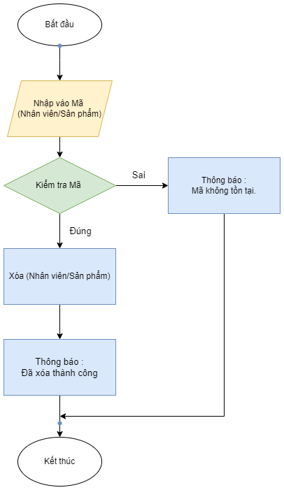
Xóa thông tin
Dòng sự kiện chính:
Khi bắt đầu, người dùng nhập vào Mã (Nhân viên/ Sản phẩm)
Mã nhập vào sẽ được kiểm tra tính hợp lệ.
Mã hợp lệ, thực hiện xóa thông tin (Nhân viên/Sản phẩm).
Actor xóa thành công khi có thông báo: Đã xóa thành công. Kết thúc sự kiện.
Dòng sự kiện khác: Mã / Thông tin bị không hợp lệ khi Mã/ Thông tin không tồn tại
Actor nhập vào Mã không tồn tại sẽ được thông báo : Mã này không tồn tại và kết thúc sự kiện.
Actor nhập vào thông tin không tồn tại sẽ được thông báo: Thông tin không tồn tại và yêu cầu Actor nhập lại.

Slide 29
DỮ LIỆU
Nhân viên kinh doanh
Sản phẩm
+ Mã nhân viên
+ Họ tên
+ Số điện thoại
+ Tuổi + Mức lương
+ Tài khoản nhân viên
+ Mã sản phẩm
+ Tên sản phẩm
+Thương hiệu
+ Số lượng sản phẩm hiện có
+ Giá nhập + Giá bán ra
Describe your product or your service here
Characteristic
Characteristic

Slide 30
05
PHẦN MỀM ỨNG DỤNG

Slide 31
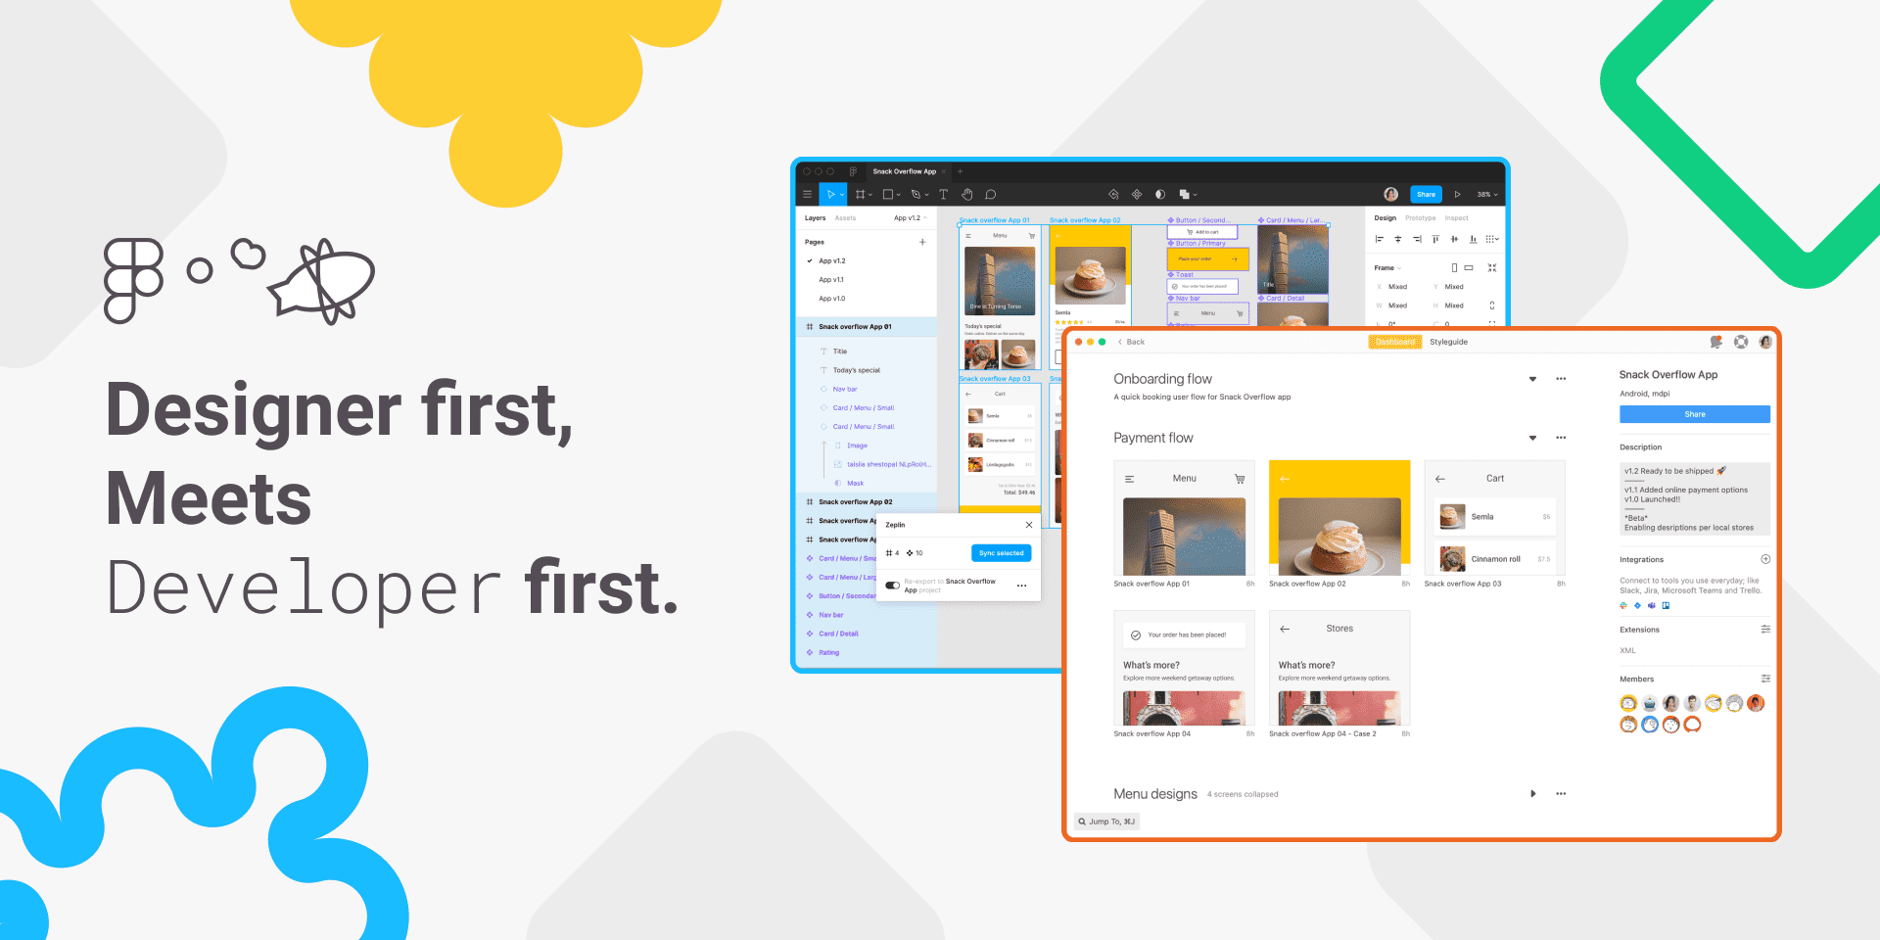
Giao diện
CÔNG CỤ FIGMA
- Figma là phần mềm dựa trên nền tảng web (web - base app) chuyên dụng dùng để thiết kế giao diện người dùng UI/UX cho cả web và app.
- Figma có thể làm việc trên mọi hệ điều hành, hoạt động nhanh và bao gồm các tính năng cộng tác làm việc nhóm (teamwork) trong thời gian thực.
- Figma giúp các nhóm phát triển tạo, thử nghiệm và chuyển giao các dự án thiết kế tốt hơn từ đầu đến khi hoàn thành.

Slide 32
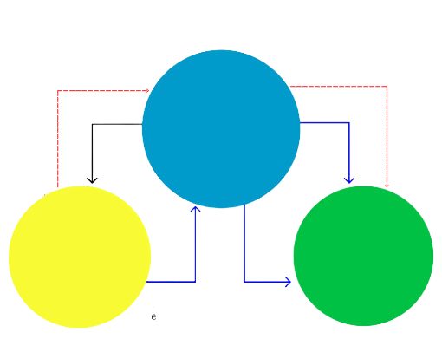
Công nghệ
MÔ HÌNH MVC
Controller
Brain
View
UI
Model
Data

Slide 33
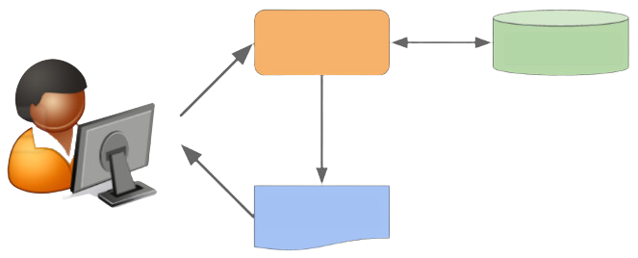
Công nghệ
MÔ HÌNH MVC
Data
Controller
Model
Request
Data
Response
View

Slide 34

Công nghệ
MONGO DB
MongoDB là một cơ sở dữ liệu đa nền tảng, hoạt động trên các khái niệm Collection và Document, nó cung cấp hiệu suất cao, tính khả dụng cao và khả năng mở rộng dễ dàng.

Slide 35
Shopeer
CẢM ƠN THẦY VÀ CÁC BẠN ĐÃ THEO DÕI

